Slide 1
TU LOGO
AQUÍ
TU LOGO
AQUÍ

Slide 3
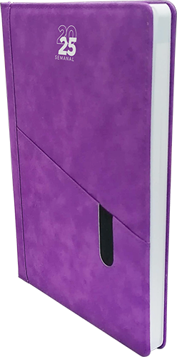
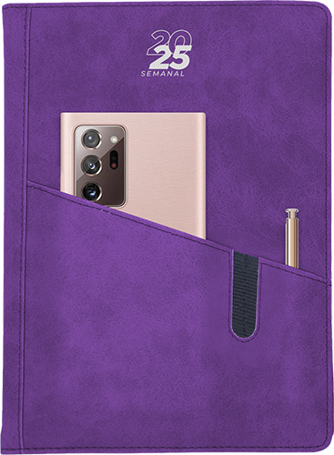
AGENDA SEMANAL PREMIUM 2025 Características Técnicas
Agenda Semanal Premium con compartimento frontal para pluma y smartphone cuenta con 98 hojas (196 páginas). Incluye: cuadro de dedicatoria, hoja de datos personales, calendario 2025 y días festivos importantes, calendarios 2024 a 2028, teléfonos de interés, planificador de gastos, planificador de proyectos (5), planificador anual, agenda semanal, planificadores mensuales (12), directorio de contactos, hojas para notas, Mapas de transporte: Metro y Metrobús de CDMX, Macrobús Guadalajara, Trans-metro Monterrey, hoja de stickers y separador de listón con el año.
Contenido
Cuadro de Dedicatoria
Hoja de Datos Personales
Calendario y Días Festivos 2025
Calendarios 2024-2028
Teléfonos Importantes en México
Planificador Anual de Gastos
Planificador de Proyectos (5)
Planificador Anual
Planificador Mensual (12)
Hoja Semanal de 7 días con Horario de 8-21 hrs, Calendario Mensual, Recuadro para Notas, Recuadro para Objetivos y Frase Motivacional
Directorio de Contactos
Hoja de Notas
Mapas de la red de transporte; Metro CDMX, Metrobús CDMX, Macrobús GDL, y Transmetro MTY
Hoja de Stickers
Material
Poliuretano
Medidas
18.3 x 25.1 cm
Empaque
30 pzas.
Caja Máster
39.5 x 26.5 x 21.5 cm
Peso
12 kg

Slide 4
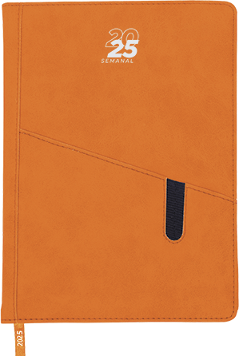
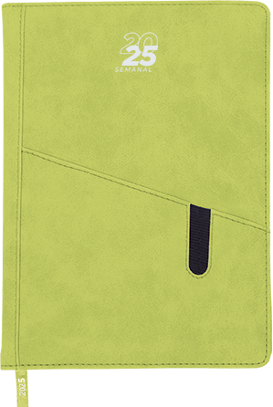
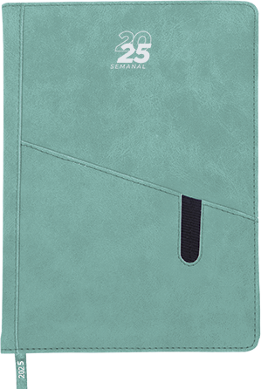
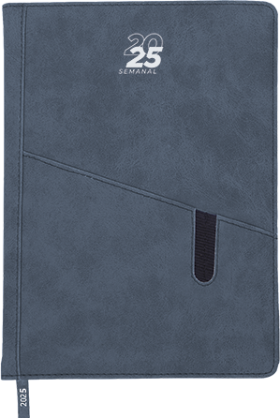
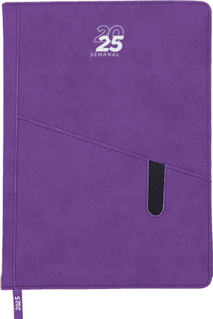
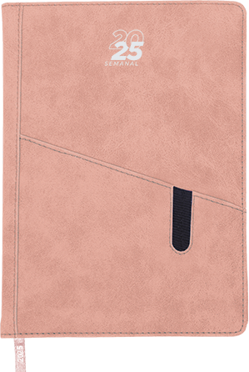
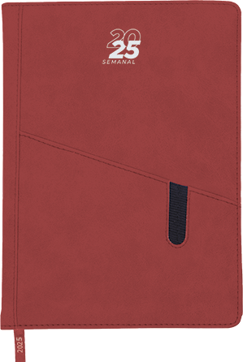
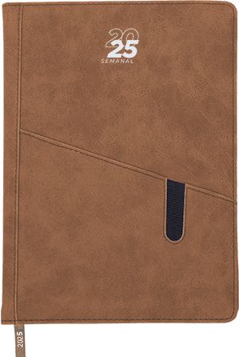
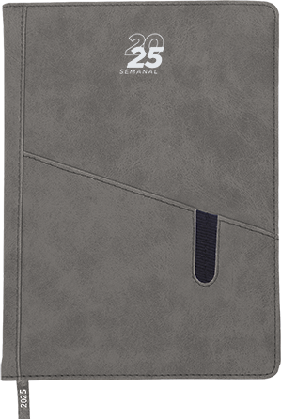
AGENDA SEMANAL PREMIUM 2025 Colores
Naranja.03
Verde Claro.08
Turquesa.41
Azul Marino.11
Morado.29
Rosa.05
Rojo.04
Café.21
Gris.22

Slide 5
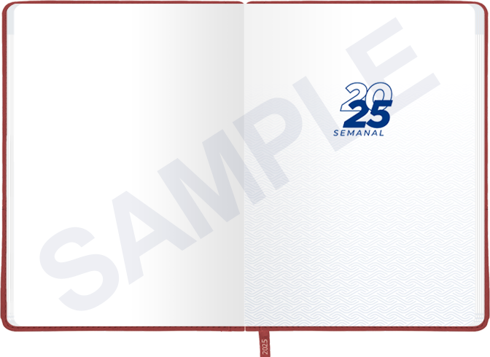
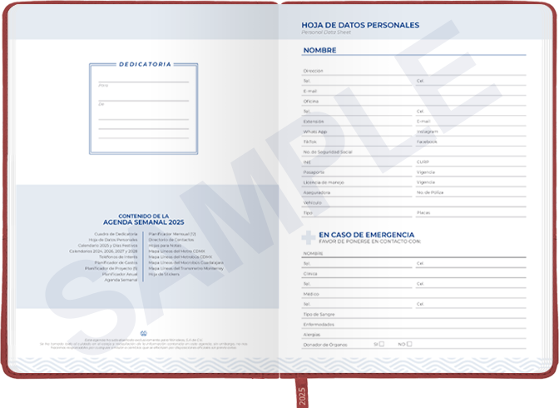
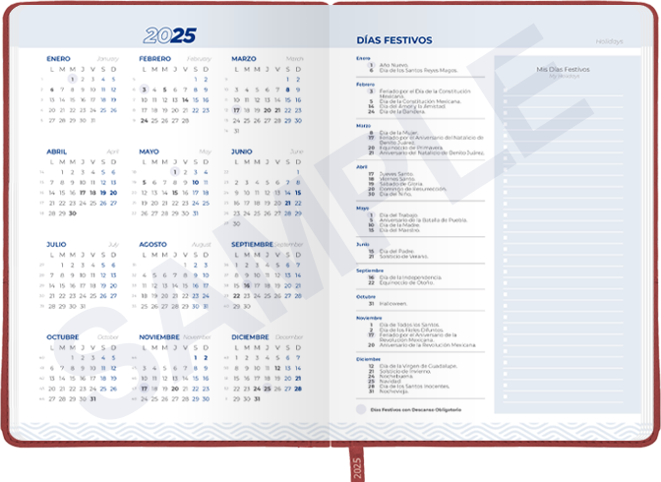
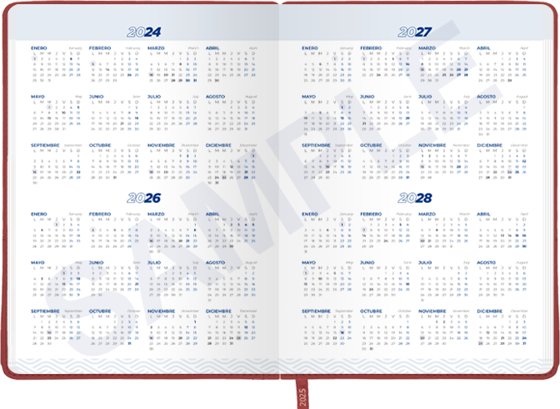
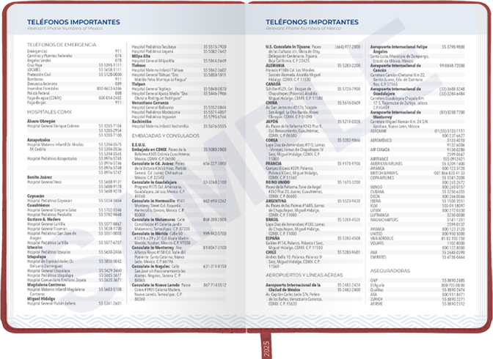
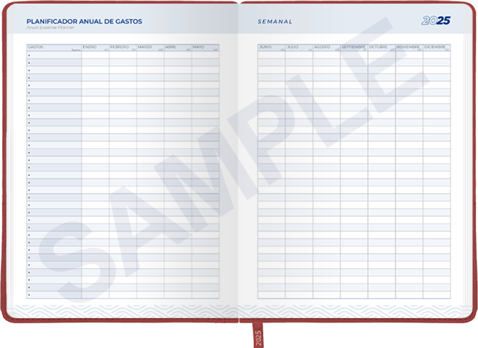
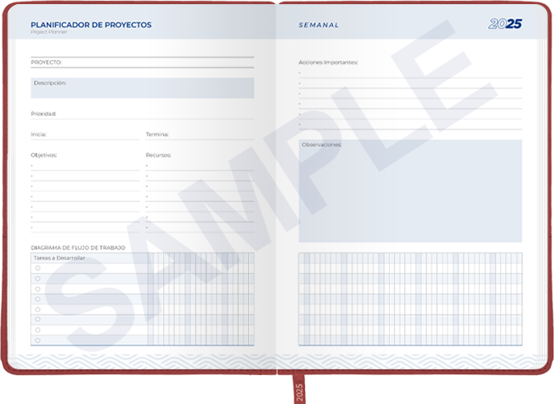
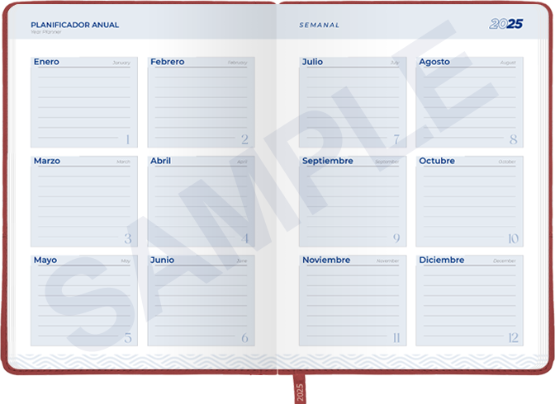
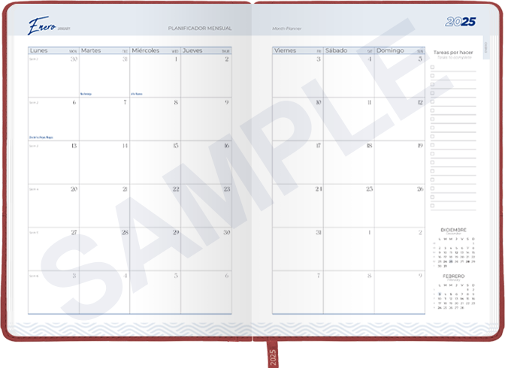
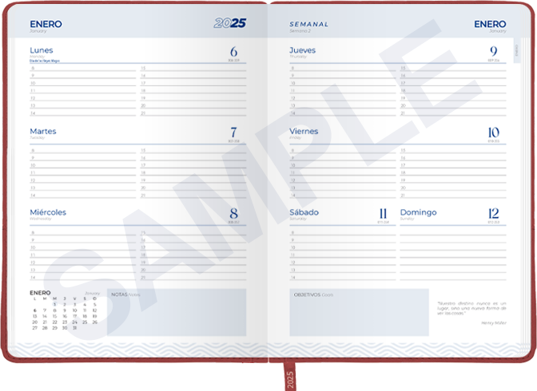
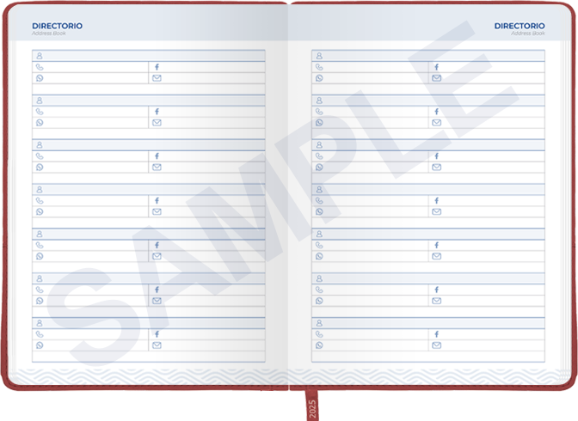
AGENDA SEMANAL PREMIUM 2025 Interiores

Slide 6
AGENDA SEMANAL PREMIUM 2025 Impresión

Slide 8
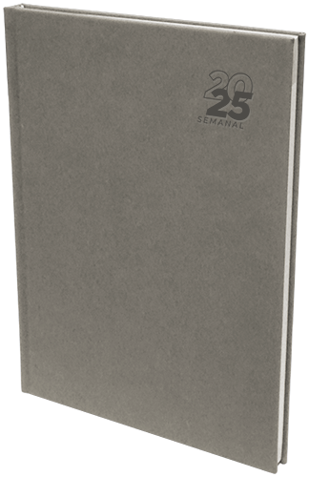
AGENDA SEMANAL 2025 Características Técnicas
Agenda semanal de pasta dura, cuenta con 98 hojas (196 páginas). Incluye: cuadro de dedicatoria, hoja de datos personales, calendario 2025 y días festivos importantes, calendarios 2024 a 2028, teléfonos importantes, planificador de gastos, planificador de proyectos (5), planificador anual, agenda semanal, planificadores mensuales (12), directorio de contactos, hojas para notas, Mapas de transporte: Metro y Metrobús de CDMX, Macrobús Guadalajara, Trans-metro Monterrey. Incluye: hoja de stickers y listón separador de color, impreso con el año.
Contenido
Cuadro de Dedicatoria
Hoja de Datos Personales
Calendario y Días Festivos 2025
Calendarios 2024-2028
Teléfonos Importantes en México
Planificador Anual de Gastos
Planificador de Proyectos (5)
Planificador Anual
Planificador Mensual (12)
Hoja Semanal de 7 días con Horario de 8-21 hrs, Calendario Mensual, Recuadro para Notas, Recuadro para Objetivos y Frase Motivacional
Directorio de Contactos
Hoja de Notas
Mapas de la red de transporte; Metro CDMX, Metrobús CDMX, Macrobús GDL, y Transmetro MTY
Hoja de Stickers
Material
Termo PU
Medidas
18.3 x 25 cm
Empaque
30 pzas.
Caja Máster
39.7 x 25 x 27.3 cm
Peso
14.5 kg

Slide 9
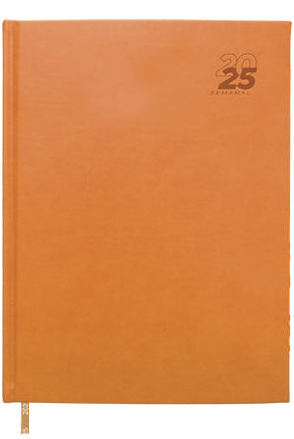
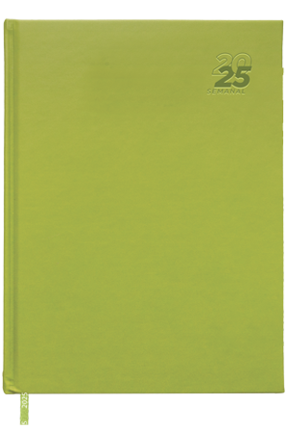
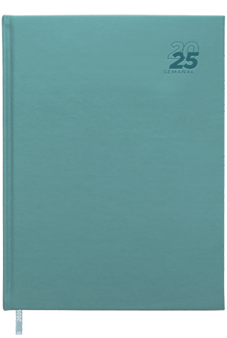
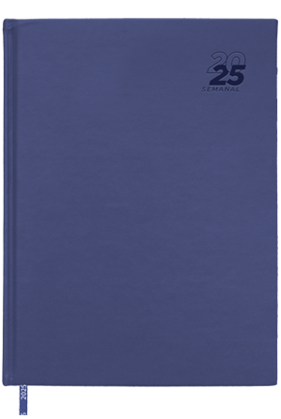
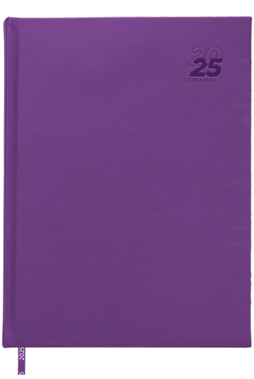
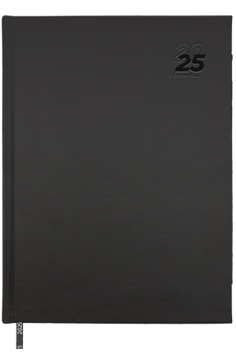
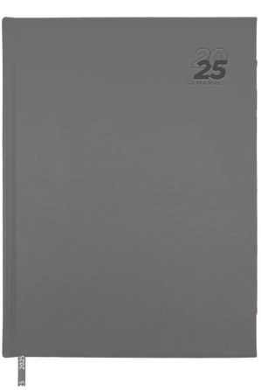
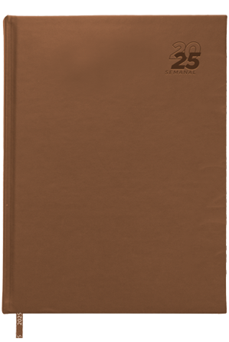
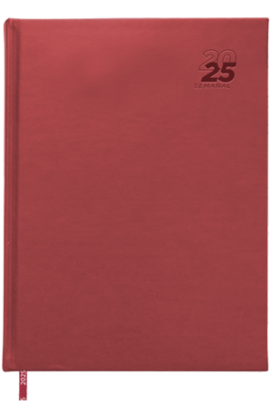
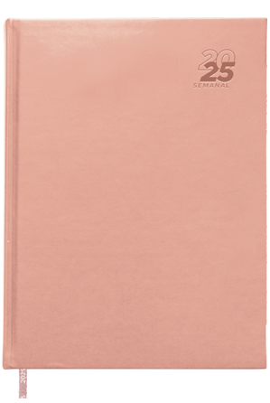
AGENDA SEMANAL 2025 Colores
Naranja.03
Verde Claro.08
Turquesa.41
Azul Marino.11
Morado.29
Negro.02
Gris.22
Café.21
Rojo.04
Rosa.05

Slide 10
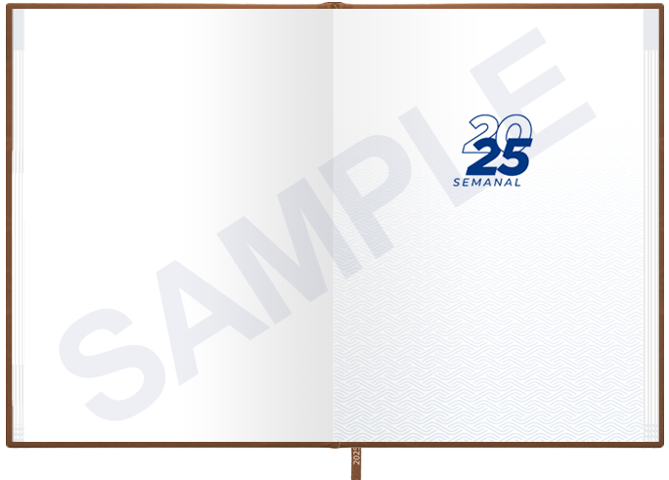
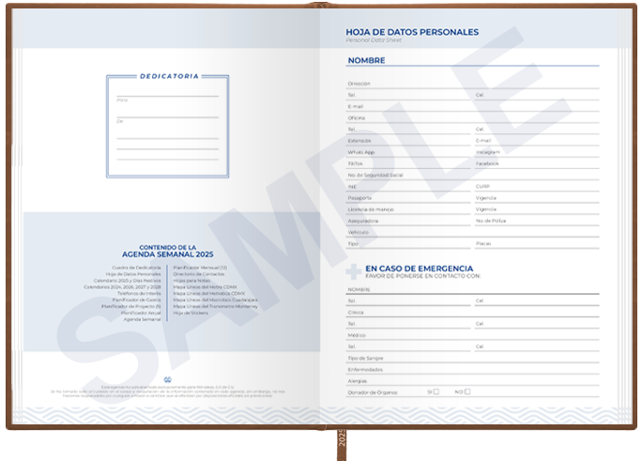
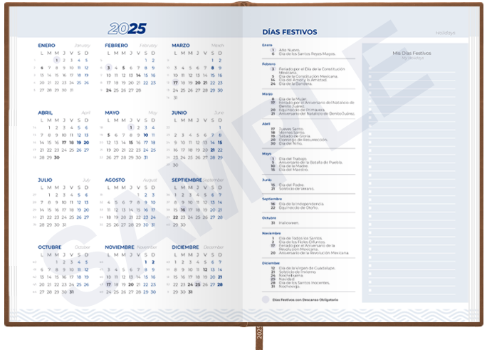
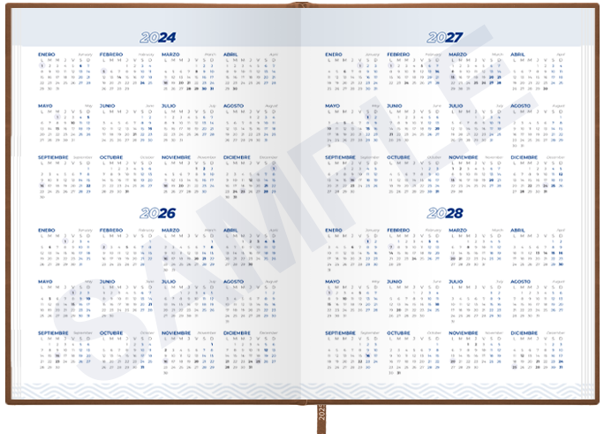
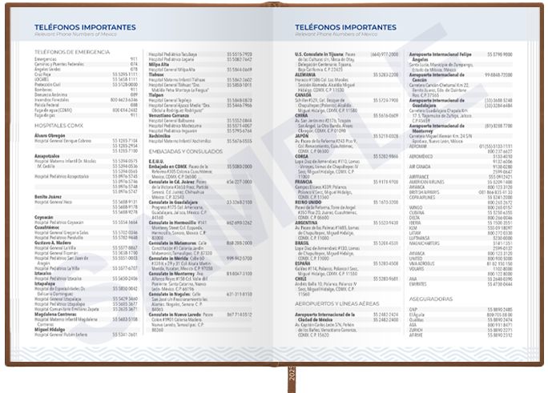
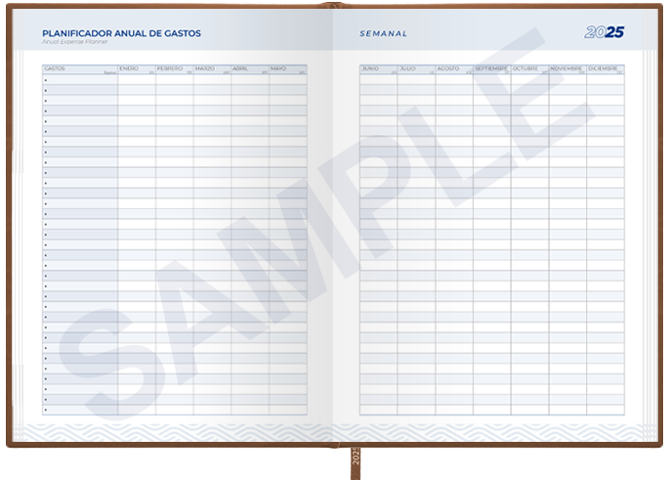
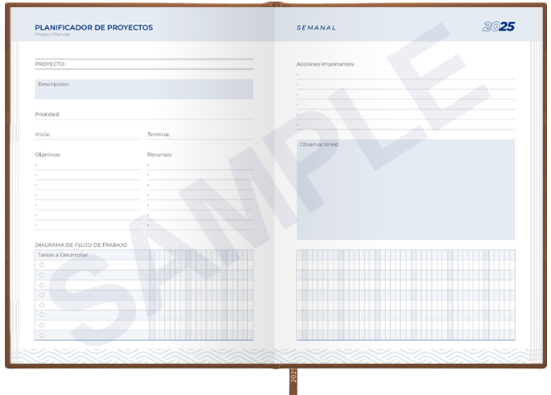
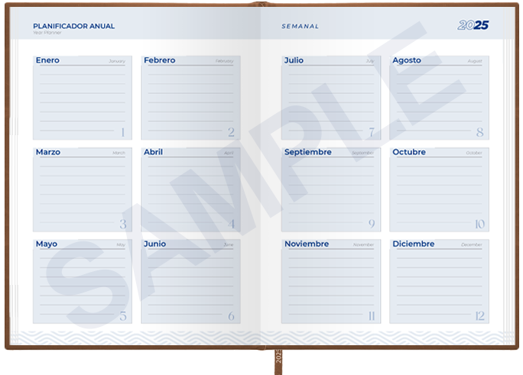
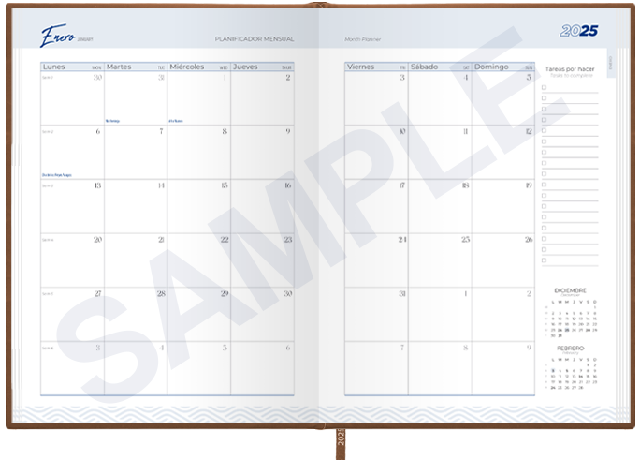
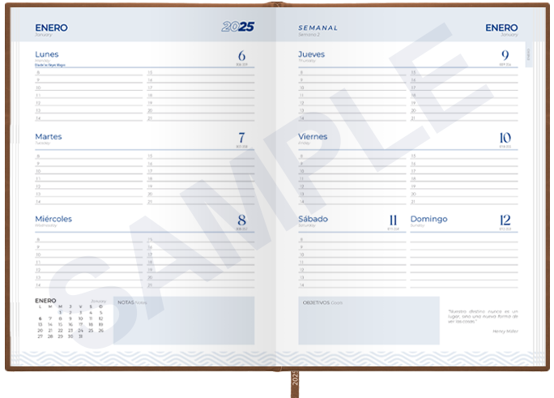
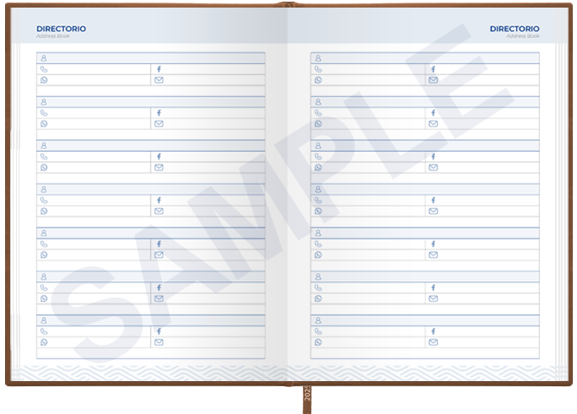
AGENDA SEMANAL 2025 Interiores

Slide 11
AGENDA SEMANAL 2025 Impresión

Slide 13
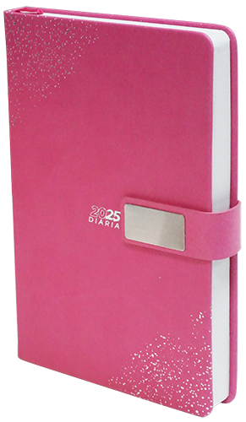
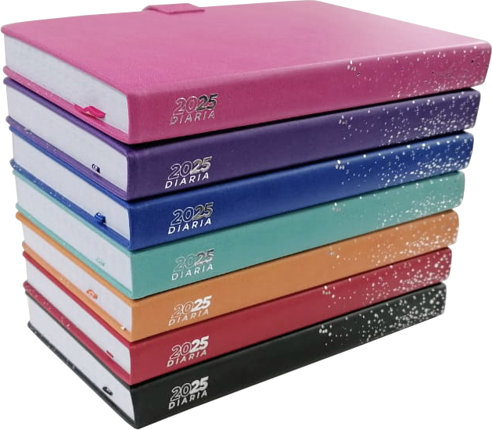
AGENDA DIARIA 2025 Características Técnicas
Agenda diaria de pasta rígida con cintillo de PU, con placa metálica, logotipo y decorado de la pasta en plata. Interior tipo cuaderno de 170 hojas (340 páginas), Incluye: cuadro de dedicatoria, hoja de datos personales, calendario 2025 y días festivos, calendarios 2024 a 2028, teléfonos de interés, planificador anual, planificadores mensuales (12), agenda diaria 365 días y directorio de contactos. Cuenta con resorte sujetador para bolígrafo y listón separador del color de la agenda, impreso con el año.
Contenido
Cuadro de Dedicatoria
Hoja de Datos Personales
Calendario y Días Festivos 2025
Calendarios 2024-2028
Teléfonos de Interés en México
Planificador Anual
Planificadores Mensuales (12)
Agenda Diaria 365 días: día, mes, año, día festivo, horario 8:00 – 20:hrs., recuadro de notas, calendario mes actual y mes siguiente
Directorio de Contactos
Material
Termo PU
Medidas
14.4 x 21.1 cm
Empaque
30 pzas.
Caja Máster
39 x 34 x 22.5 cm
Peso
14.3 kg

Slide 14
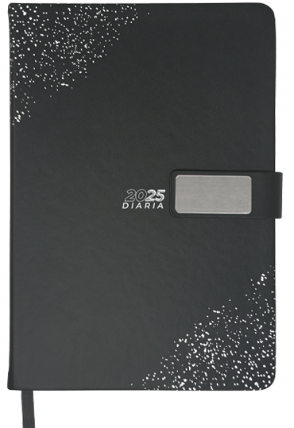
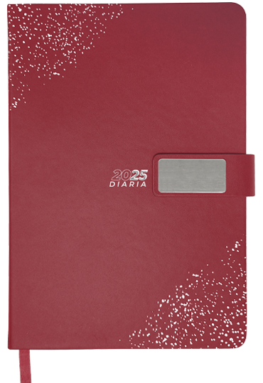
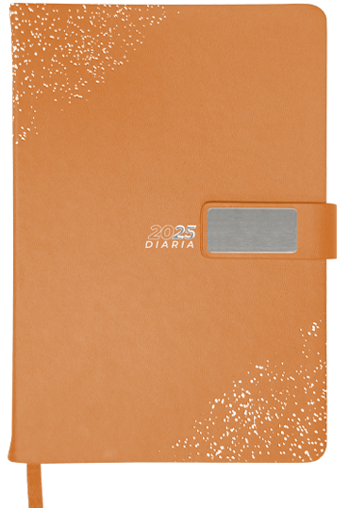
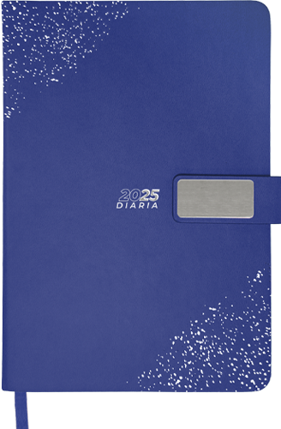
AGENDA DIARIA 2025 Colores
Negro.02
Rojo.04
Naranja.03
Azul.09
Turquesa.41
Morado.29
Rosa.05

Slide 15
AGENDA DIARIA 2025 Interiores

Slide 16
AGENDA DIARIA 2025 Impresión

Slide 18
AGENDARIO DIARIO 2025 Características Técnicas
Agendario diario de pasta rígida 170 hojas (340 páginas), cuenta con algunas hojas desprendibles. Es 100% personalizable. Incluye: cuadro de dedicatoria, hoja de datos personales, calendario 2025 y días festivos, calendarios 2024 a 2028, teléfonos de interés, planificador de gastos, planificador de proyectos (5), planificador anual, planificadores mensuales (12), agenda diaria, hojas punteadas y cuadriculadas, directorio de contactos, hojas para notas, mapas de transporte: Metro y Metrobús de CDMX, Macrobús Guadalajara y Trans-metro Monterrey. Incluye listón separador de color de la agenda impreso con el año.
Contenido
Cuadro de Dedicatoria
Hoja de Datos Personales
Calendario y Días Festivos 2025
Calendarios 2024-2028
Teléfonos de Interés en México
Planificador Anual de Gastos
Planificador de Proyectos (5)
Planificador Anual
Planificador Mensual (12)
Hoja diaria personalizable para escritura libre con encabezado para anotar fecha y día
Hojas de notas con diseño de puntos (para dibujos o diagramas) y hojas con diseño cuadriculado
Directorio de Contactos
Mapas de la red de transporte; Metro CDMX, Metrobús CDMX, Macrobús GDL, y Transmetro MTY
Material
Termo PU
Medidas
14.5 x 21.2 cm
Empaque
30 pzas.
Caja Máster
34.5 x 31.5 x 23.5 cm
Peso
14.3 kg

Slide 19
AGENDARIO DIARIO 2025 Colores
Verde Claro.08
Turquesa.41
Azul Marino.11
Morado.29
Rosa.05
Gris.22
Negro.02
Rojo.04
Naranja.03
Café.21

Slide 20
AGENDARIO DIARIO 2025 Interiores

Slide 21
AGENDARIO DIARIO 2025 Impresión

Slide 23
AGENDA NOTEBOOK 2025 Características Técnicas
Agenda Semanal de pasta rígida de 160 páginas (80 hojas de 70 g) con arillo metálico dorado. Incluye: Cuadro de información personal, calendario 2024-2026, planificador de gastos, planificador anual, planificador mensual (12), agenda semanal, directorio de contactos y hojas punteadas para notas. (Cada semana cuenta con un mini calendario con los días de la semana, frase motivacional y sección para notas punteada). Cuenta con sobre para documentos en la parte interior trasera y resorte en el mismo color de la libreta para un mejor cierre. Presentación: bolsa de celofán.
Contenido
Hoja de Información Personal
Calendarios 2024-2026
Planificador de Gastos
Planificador Anual
Planificador Mensual (12)
Hoja Semanal de 7 días con 2 Calendarios Mensuales, frase motivacional y Área para Notas
Directorio de Contactos
Hoja de Notas Punteadas
Material
Cartón / Metal
Medidas
14.3 x 21.1 cm
Empaque
60 pzas.
Caja Máster
47 x 33.5 x 24 cm
Peso
14.5 kg

Slide 24
AGENDA NOTEBOOK 2025 Colores
Rojo.04
Azul Marino.11
Negro.02
Turquesa.41
Lila.16

Slide 25
AGENDA NOTEBOOK 2025 Interiores

Slide 26
AGENDA NOTEBOOK 2025 Impresión

Slide 28
AGENDA SEMANAL FLEXIBLE 2025 Características Técnicas
Agenda semanal flexible con cubierta de PVC. En la parte interior frontal cuenta con un compartimento interno para documentos y en la interior trasera con un compartimento para credenciales y bolígrafo (no incluido). Tiene 88 hojas (176 pág.) e incluye: calendario 2024, 2025 y 2026, 14 planeadores mensuales. La página izquierda cuenta con la agenda semanal y la página derecha es cuadriculada para notas.
Contenido
Calendarios 2024, 2025 y 2026
Planificador Mensual (14)
Hoja semanal de 7 días con calendario del mes en curso y calendario del mes posterior; la hoja subsecuente es cuadriculada para anotaciones.
Material
Cartón / PVC
Medidas
12.8 x 18.1 cm
Empaque
30 pzas.
Caja Máster
28 x 20 x 17 cm
Peso
6 kg

Slide 29
AGENDA SEMANAL FLEXIBLE 2025 Colores
Turquesa.41
Azul.09
Morado.29
Rojo.04
Naranja.03

Slide 30
AGENDA SEMANAL FLEXIBLE 2025 Interiores

Slide 31
AGENDA SEMANAL FLEXIBLE 2025 Impresión

Slide 33
AGENDARIO ORGANIZADOR HILTON Características Técnicas
Carpeta tipo agendario organizador de pasta rígida de 6 arillos de metal, su cubierta cuenta en la parte interna con 4 compartimentos para credenciales, uno con ventana plástica, sujetador para bolígrafo. Contiene: Hoja de dedicatoria, hoja de datos de contacto, calendarios del 2025 al 2028, planificadores anuales (4), planificadores de gastos (4), planificadores de proyectos (5), hojas rayadas y hojas punteadas para notas. Incluye: regla de 20 cm, bolsa de PVC con cierre a presión y bolígrafo de aluminio acabado brillante con detalles en cromo. Puedes adquirir el respuesto Parker en tinta azul para este bolígrafo. Presentación: caja en color negro.
Contenido
Hoja de Dedicatoria
Hoja de Datos de Contacto
Calendarios 2025, 2026, 2027 y 2028
Planificador Anual 2025, 2026, 2027 y 2028
Planificador de Gastos 2025, 2026, 2027 y 2028
Planificador de Proyectos
Agendario
Hojas de Notas Punteadas
Material
Carpeta: PU /
Bolígrafo: Aluminio /
Estuche: Cartón
Medidas
Libreta: 18 x 23 cm //
Bolígrafo: 14 x 1.1 cm //
Estuche: 23.5 x 24.3 cm
Empaque
30 pzas.
Caja Máster
40 x 27 x 40 cm
Peso
15 kg

Slide 34
AGENDARIO ORGANIZADOR HILTON Colores
Rojo.04
Azul.09
Negro.02
Palo de Rosa.25
Azul Claro.10

Slide 35
AGENDARIO ORGANIZADOR HILTON Interiores

Slide 36
AGENDARIO ORGANIZADOR HILTON Impresión

